Slide 1
Подготовили:
Аллабердина Р.З.
Тонконогова М.А.

Slide 2
«Путешествие за знаниями»
отправимся мы в плавание на корабле
Путешествие за знаниями, а отправимся в плавание на корабле
Давайте скажем вместе волшебные слова:
Плыви, плыви, кораблик ,
на запад, на восток.
Канаты-паутинки,
а парус лепесток.
Посмотрите из каких геометрических фигур он состоит. Сколько в нем треугольников? Сколько Четырехугольников? Сколько кругов?

Slide 3
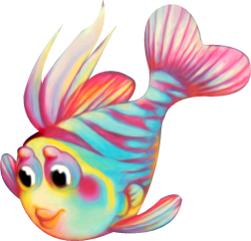
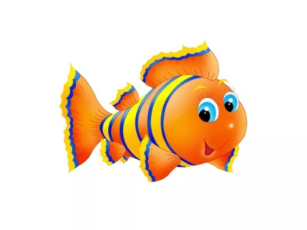
Игра «Поймай рыбу»
5
3
2
6
4
1
У каждой рыбки есть свой номер, давайте их расставим по порядку. Какое число стоит после «3». Какое перед «5»? Назовите соседей числа «5»
1
2
3
4
5
6

Slide 4
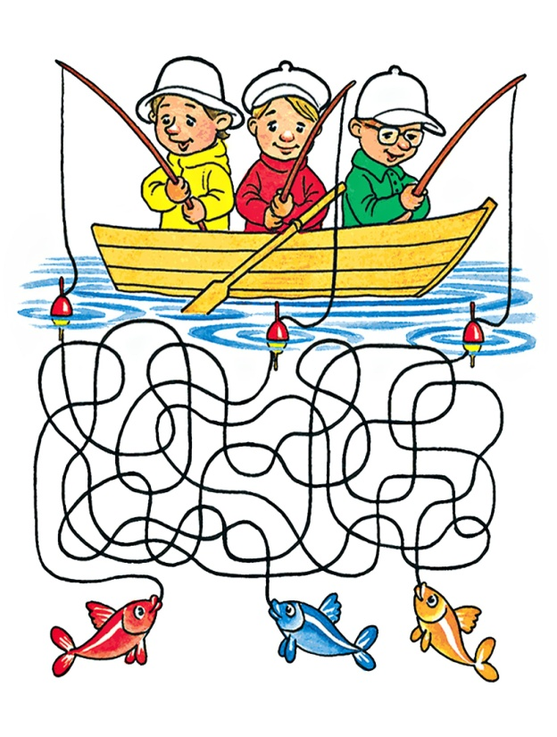
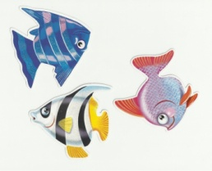
Математическая загадка
Сидят рыбаки,
Стерегут поплавки.
Рыбак Корней
Поймал трех окуней.
Рыбак Евсей -
Двух карасей,
А рыбак Михаил
Двух сомов изловил.
Сколько рыб рыбаки
Натаскали с реки?
Воспитатель: Сосчитали сколько рыбок? (7)
7

Slide 5
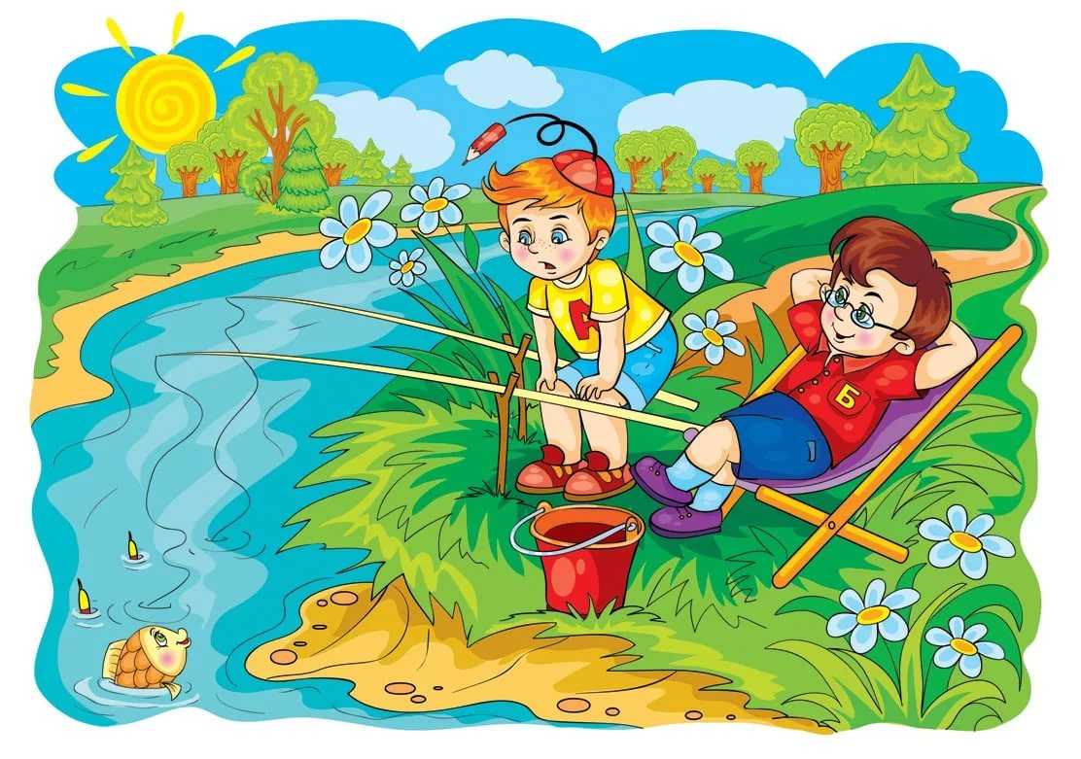
ь
Саша с колей рыб удили
И шесть рыбок наловили.
Кот к рыбкам подобрался,
Одну схватил и умчался.
Сосчитайте, ребята, скорей,
Сколько рыб осталось у друзей. (5.)
5

Slide 6
Что больше 7 или 5?

Slide 7
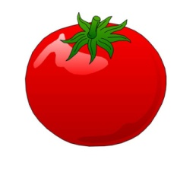
Приготовим салат
6
Сосчитайте сколько огурцов?
7
А помидоров сколько?
Чего больше помидоров или огурцов? Что надо сделать чтобы их стало поровну? Правильно к шести добавить один
+

Slide 8
Наш корабль попал в шторм и получил повреждения, нам необходимо найти дощечки начиная по размеру.
4
3
2
1
Какая дощечка самая широкая?, а какая уже, какая самая узкая? Какая широкая?

Slide 9
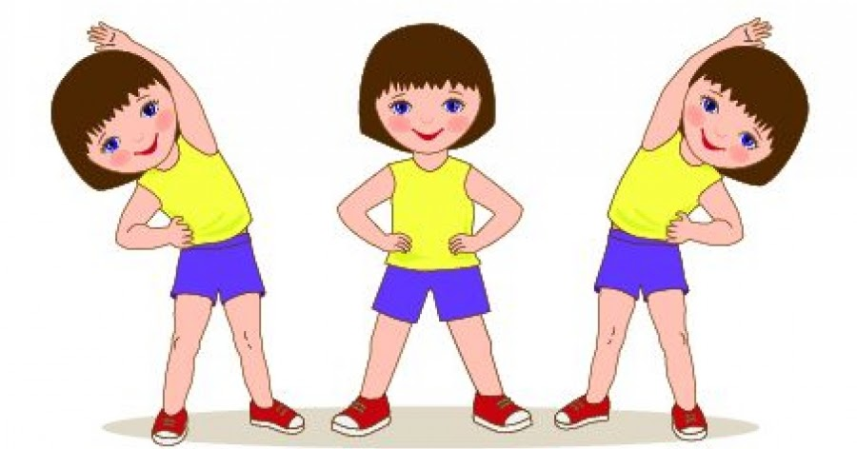
Физкультурная минутка
Ножки топнули 7 раз,
Ручки хлопнули 7 раз,
Кулачки стучали громко
Угадайте сколько раз?
Это сразу ясно всем
Ну конечно ровно 7.

Slide 10
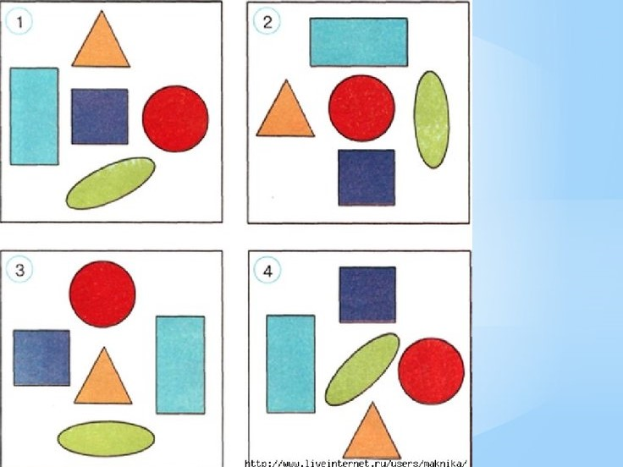
Ребята помогите разобраться что где находиться. Найдите картинку на которой треугольник расположен справа от квадрата и под кругом? Квадрат расположен слева от круга и над овалом? Скажите как расположены фигуры на других картинках

Slide 11
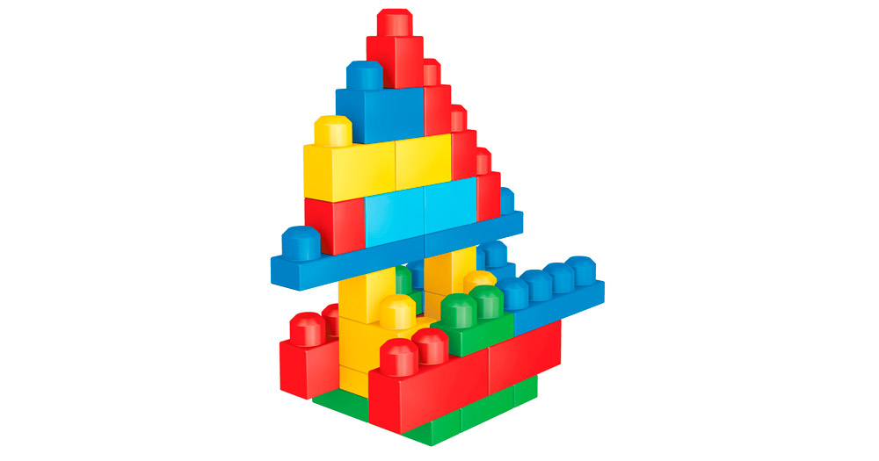
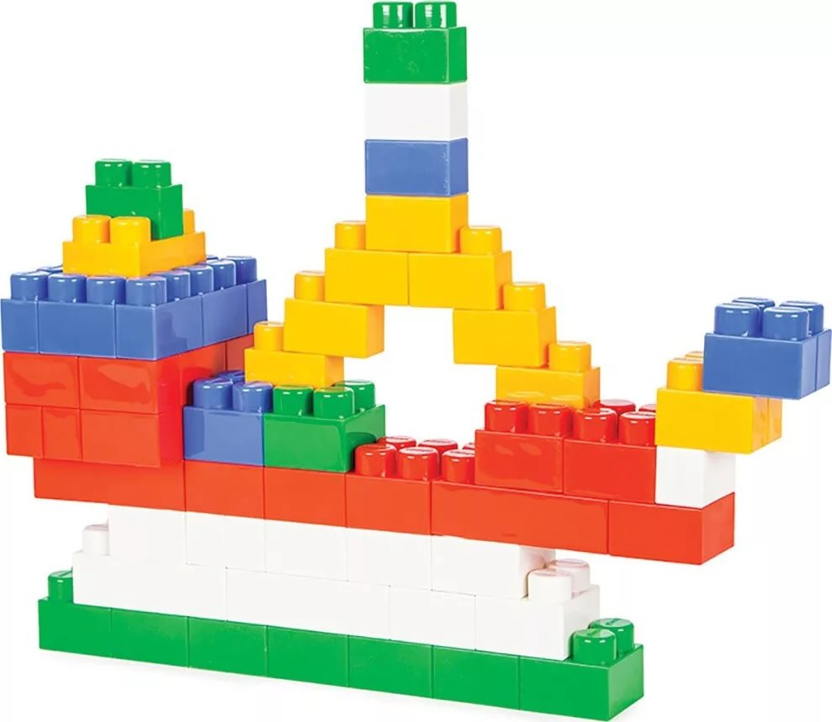
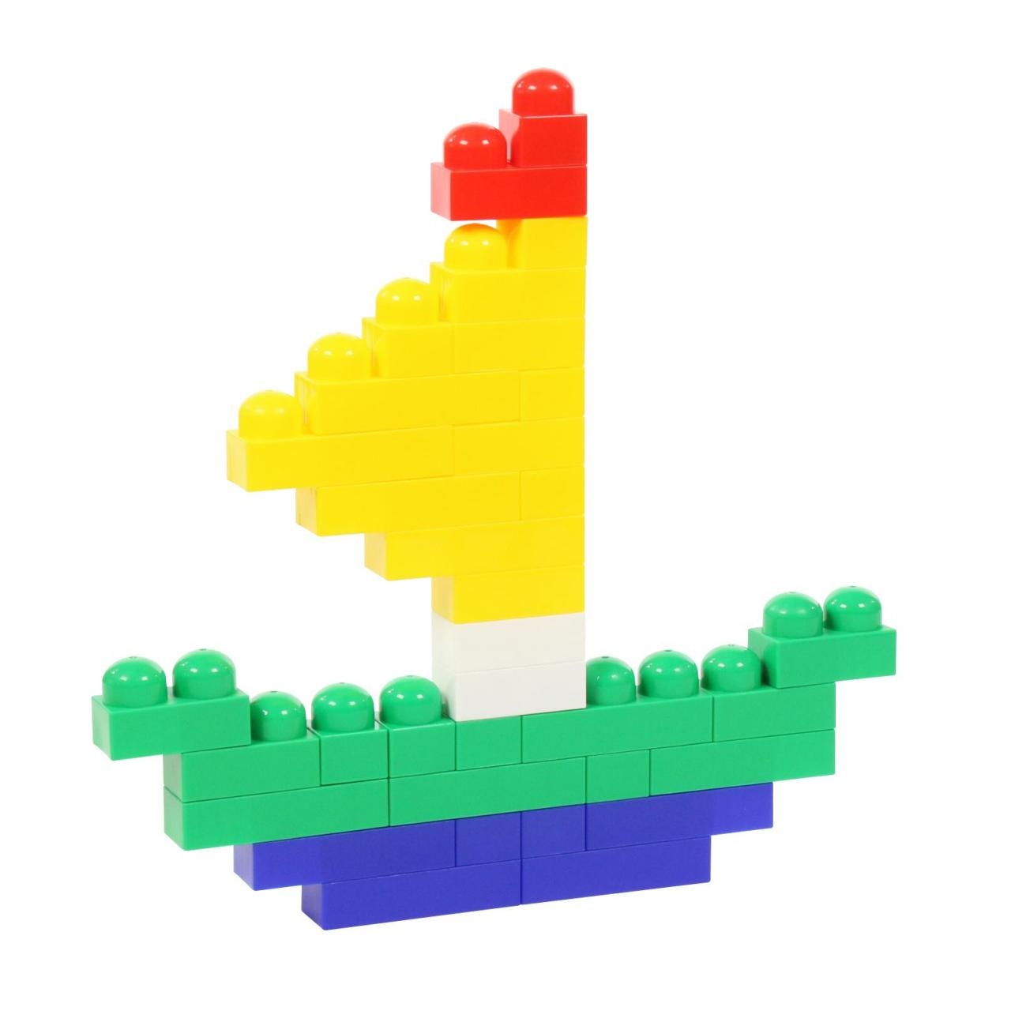
А теперь построим корабль из конструктора

Slide 12
Ребята, чем мы сегодня занимались? А что вам больше всего понравилось? А что вам показалось трудным?

